Slide 1
機械の法的地位
西貝 小名都
８月１１日 軽井沢合宿

Slide 2
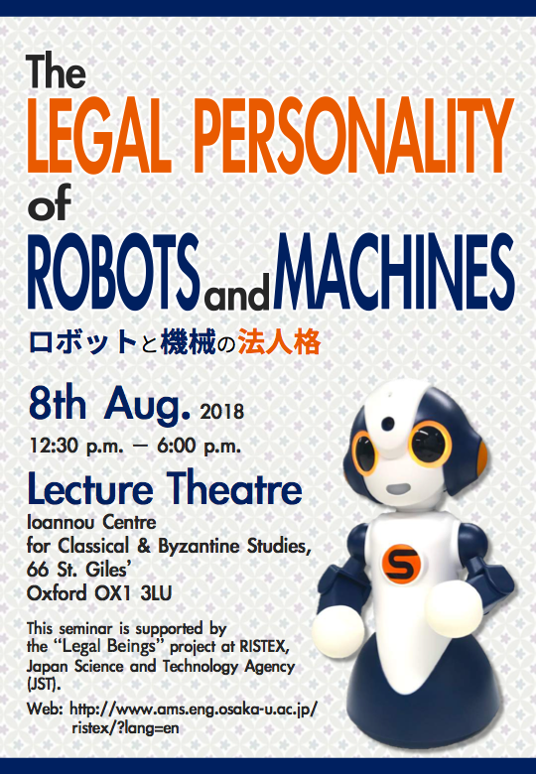

Slide 4
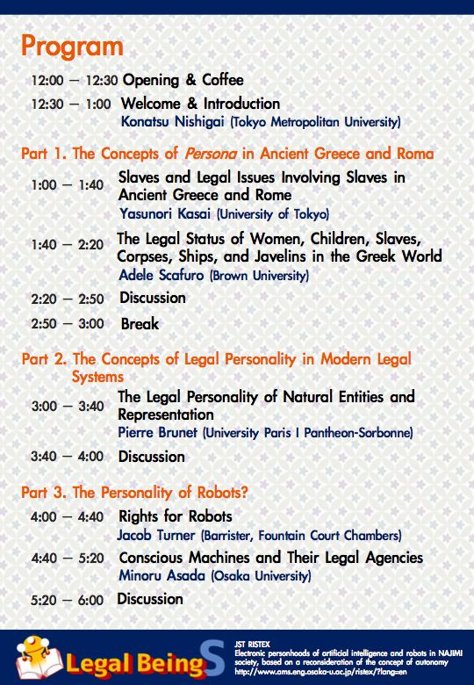

Slide 5
Committee on Legal Affairs of the European Parliament
Calling for the EU Parliament to consider creating
‘a specific legal status for robots, so that at least the most sophisticated autonomous robots could be established as having the status of electronic persons with specific rights and obligations.’

Slide 6
Policy Department of European Parliament
“[W]e believe it would be inappropriate and out-of-place not only to recognize the existence of an electronic person but to even create any such legal personality.”

Slide 7
Policy Department of European Parliament
The assignment of legal personalities as akin to “tearing down the boundaries between man and machine, blurring the lines between the living and the inert, the human and the inhuman…”

Slide 8
Policy Department of European Parliament
“Legal personality is assigned to a natural person as a natural consequence of their being human… Ultimately, it is, then, a physical person that breathes legal life into a legal person and without which, [legal person by legal fiction] is a mere empty shell.”

Slide 9
Gilbert Ryle, The Concept of Mind (1949)
“We walked around and saw college buildings and their libraries. But we haven't seen Oxford University. Where is it?”

Slide 10
Knowing How
Knowing That

Slide 11
What is the consciousness?
What is the emotion?
What is the personality?
HOW do they work?

Slide 12
What is the legal personality?
HOW does/did the legal personality work in legal systems?

Slide 13
personificationの目的的分類（特に法律の場合）
（１）そのpersona独自の行為をさせる
（２）共通利益を保全する
（３）関係者のリスク分配

Slide 14
（１）そのpersona独自の行為をさせる
代表者に訴訟提起をさせる
マネジメントのメンバーにその他の管理行為をさせる（そのペルソナの保全のため）
別の目的（リスク分配や共通利益の保全）のためにそのペルソナの行為を擬制する

Slide 15
（２）共通利益を保全する
代表者による詐害的な行為の効果を否定する
複雑な意思決定スキームを確保する（評議会の設置，共同代表のシステムなど）
第三者からの監視システムの設定（代表訴訟など）

Slide 16
（３）関係者のリスク分配
執行財産の区別による実質的な金銭賠償額の限定
当該ペルソナの行為を擬制することによる当事者の責任の否定（事故の場合など）

Slide 17
representationの方法
（１）behavioural method （行為主義的方法）
（２）functional method （機能主義的方法）
（３）symbolistic method （象徴的方法）

Slide 18
（１）behavioural method （行為主義的方法）
代表者に代わりに行為をさせる
ある行為をそのペルソナの行為と擬制する

Slide 19
（２）functional method （機能主義的方法）
ペルソナが持っているとされる機能を再現する（推論機能など）

Slide 20
（３）symbolistic method （象徴的方法）
文法上の主語など

